Slide 1
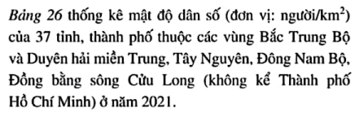
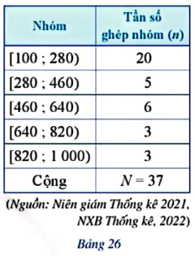

BÀI TẬP TÌNH HUỐNG

Slide 2


Chương 6:
Bài 3: TẦN SỐ GHÉP NHÓM.
TẦN SỐ TƯƠNG ĐỐI GHÉP NHÓM.

Slide 3
BÀI 3: TẦN SỐ GHÉP NHÓM. TẦN SỐ TƯƠNG ĐỐI GHÉP NHÓM
NỘI DUNG BÀI HỌC
I
I. MẪU SỐ LIỆU GHÉP NHÓM
II
II. TẦN SỐ GHÉP NHÓM. BẢNG TẦN SỐ GHÉP NHÓM.
III
III. TẦN SỐ TƯƠNG ĐỐI GHÉP NHÓM. BẢNG TẦN SỐ TƯƠNG ĐỐI GHÉP NHÓM.
BIỂU ĐỒ TẦN SỐ TƯƠNG ĐỐI GHÉP NHÓM

Slide 4
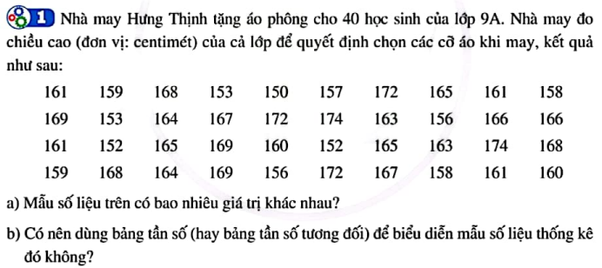
BÀI 3: TẦN SỐ GHÉP NHÓM. TẦN SỐ TƯƠNG ĐỐI GHÉP NHÓM
I
I. MẪU SỐ LIỆU GHÉP NHÓM
Giải:
a) Mẫu số liệu trên có 18 giá trị khác nhau.
b) Không nên dung bảng tần số (hay bảng tần số tương đối) vì mẫu số liệu trên có nhiều giá trị khác nhau
nên nếu ta lập bảng tần số (hay bảng tần số tương đối) thì bảng rất dài, gây khó khăn trong việc phân tích,
xử lí số liệu thu thập được.

Slide 5
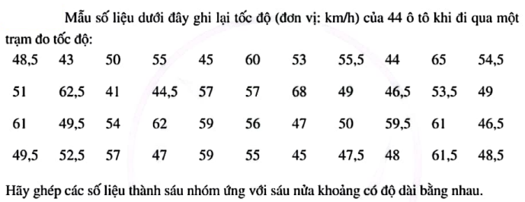
BÀI 3: TẦN SỐ GHÉP NHÓM. TẦN SỐ TƯƠNG ĐỐI GHÉP NHÓM
I
I. MẪU SỐ LIỆU GHÉP NHÓM
Trong thống kê, ta quy ước:
● Nửa khoảng [a ; b) là tập hợp các giá trị x của số liệu sao cho x ≥ a và x < b;
● Độ dài nửa khoảng [a ; b) là b – a;
Ví dụ 1:

Slide 6
BÀI 3: TẦN SỐ GHÉP NHÓM. TẦN SỐ TƯƠNG ĐỐI GHÉP NHÓM
I
I. MẪU SỐ LIỆU GHÉP NHÓM
Ví dụ 1:
Giải:
Trong mẫu số liệu đó, số liệu có giá trị nhỏ nhất là 41, số liệu có giá trị lớn nhất là 68. Vì thế, ta có thể
chọn nửa khoảng [40 ; 70) sao cho giá trị của mỗi số liệu đều thuộc nửa khoảng [40 ; 70). Vì độ dài nửa
khoảng [40 ; 70) bằng 70 – 40 = 30 nên ta có thể phân chia nửa khoảng đó thành sáu nửa khoảng có độ dài
bằng nhau là: [40 ; 45), [45 ; 50), [50 ; 55), [55 ; 60), [60 ; 65), [65 ; 70).
Vậy ta có thể ghép nhóm mẫu số liệu đã cho theo sáu nhóm ứng với sáu nửa khoảng đó.

Slide 7

BÀI 3: TẦN SỐ GHÉP NHÓM. TẦN SỐ TƯƠNG ĐỐI GHÉP NHÓM
I
I. MẪU SỐ LIỆU GHÉP NHÓM
Làm thế nào để chuyển mẫu số liệu không ghép nhóm thành mẫu số liệu ghép nhóm?
Chiều cao (đơn vị: mét) của 35 cây bạch đàn được cho như sau:
6,6 7,2 8,0 8,0 7,5 7,5 7,7 6,6 7,2 8,0 8,0 7,5 7,5 7,7 8,2 8,3 7,8 7,9
8,2 7,4 8,3 7,8 8,7 8,6 8,5 7,9 7,7 8,1 9,0 7,0 8,1 8,0 8,9 9,4 9,2
Hãy ghép các số liệu thành năm nhóm ứng với năm nửa khoảng có độ dài bằng nhau.
Giải:
Trong mẫu số liệu đó, số liệu có giá trị nhỏ nhất là 6,6, số liệu có giá trị lớn nhất là 9,4. Vì thế, ta có thể chọn nửa khoảng [6,5 ; 9,5) sao cho giá trị của mỗi số liệu đều thuộc nửa khoảng [6,5 ; 9,5). Vì độ dài nửa khoảng [6,5 ; 9,5) bằng 9,5 – 6,5 = 3,0 nên ta có thể phân chia nửa khoảng đó thành năm nửa khoảng có độ dài bằng nhau là: [6,5 ; 7,1), [7,1 ; 7,7), [7,7 ; 8,3), [8,3 ; 8,9), [8,9 ; 9,5).
Vậy ta có thể ghép nhóm mẫu số liệu đã cho theo năm nhóm ứng với sáu nửa khoảng đó.

Slide 8

BÀI 3: TẦN SỐ GHÉP NHÓM. TẦN SỐ TƯƠNG ĐỐI GHÉP NHÓM
I
I. MẪU SỐ LIỆU GHÉP NHÓM
Để chuyển mẫu số liệu không ghép nhóm thành mẫu số liệu ghép nhóm, ta có thể thực
hiện như sau:
● Tìm nửa khoảng [a ; b) sao cho giá trị của số liệu trong mẫu số liệu đều thuộc
nửa khoảng [a ; b).
● Ta thường phân chia nửa khoảng [a ; b) thành các nửa khoảng có độ dài bằng nhau
Chú ý:
Khi ghép nhóm số liệu, đầu mút của các nhóm có thể không phải là giá trị của mẫu số liệu

Slide 9

BÀI 3: TẦN SỐ GHÉP NHÓM. TẦN SỐ TƯƠNG ĐỐI GHÉP NHÓM
II
II. TẦN SỐ GHÉP NHÓM. BẢNG TẦN SỐ GHÉP NHÓM.
a) Có bao nhiêu mẫu số liệu trong mẫu số liệu trên thuộc vào nhóm 1?
Có 5 số liệu thuộc nhóm 1. Ta gọi $n_{1}=5$ là tần số ghép nhóm (gọi tắt là tần số) của nhóm 1
b) Hoàn thành bảng sau:
Nhóm | [150 ; 155) | [155 ; 160) | [160 ; 165) | [165 ; 170) | [170 ; 175) | Cộng
Tần số (n) | 5
7
10
13
5
N = 40
Gọi là bảng tần số ghép nhóm
Trong một mẫu số liệu ghép nhóm, tần số ghép nhóm (hay tần số) của một nhóm
số số liệu trong mẫu số liệu thuộc vào nhóm đó. Tần số của nhóm 1, nhóm 2, …
nhóm m kí hiệu lần lượt là $n_{1}$, $n_{2}$, …, $n_{m}.$

Slide 10
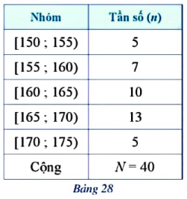
BÀI 3: TẦN SỐ GHÉP NHÓM. TẦN SỐ TƯƠNG ĐỐI GHÉP NHÓM
II
II. TẦN SỐ GHÉP NHÓM. BẢNG TẦN SỐ GHÉP NHÓM.
Bảng tần số ghép nhóm
Nhóm | [150 ; 155) | [155 ; 160) | [160 ; 165) | [165 ; 170) | [170 ; 175) | Cộng
Tần số (n) | 5 | 7 | 10 | 13 | 5 | N = 40

Slide 11
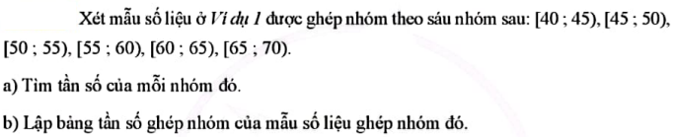
BÀI 3: TẦN SỐ GHÉP NHÓM. TẦN SỐ TƯƠNG ĐỐI GHÉP NHÓM
II
II. TẦN SỐ GHÉP NHÓM. BẢNG TẦN SỐ GHÉP NHÓM.
Để lập bảng tần số ghép nhóm ở dạng bảng ngang, ta có thể làm như sau:
Bước 1: Xác định các nhóm của mẫu dữ liệu ghép nhóm và tìm tần số của mỗi nhóm đó.
Bước 2: Lập bảng gồm 2 dòng và một số cột
Theo thứ tự từ trên xuống dưới, ta lần lượt ghi:
- Cột đầu tiên: Nhóm, Tần số (n);
- Các cột tiếp theo lần lượt ghi tên nhóm và tần số của nhóm đó;
- Cột cuối cùng: Cộng, N = ….
Chú ý: Bảng tần số ghép nhóm ở dạng bảng dọc được lập bằng cách tương tự như trên.
Ví dụ 2:

Slide 12
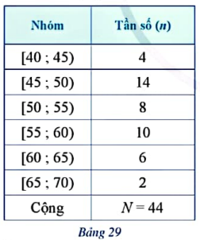

BÀI 3: TẦN SỐ GHÉP NHÓM. TẦN SỐ TƯƠNG ĐỐI GHÉP NHÓM
II
II. TẦN SỐ GHÉP NHÓM. BẢNG TẦN SỐ GHÉP NHÓM.
Ví dụ 3:
Giải:

Slide 13

BÀI 3: TẦN SỐ GHÉP NHÓM. TẦN SỐ TƯƠNG ĐỐI GHÉP NHÓM
II
II. TẦN SỐ GHÉP NHÓM. BẢNG TẦN SỐ GHÉP NHÓM.
Thống kê số lần truy cập Internet của 30 người trong một tuần là:
85 81 65 58 47 30 51 89 85 42 55 37 31 82 63
33 44 88 77 57 44 74 63 67 46 73 52 53 47 35
Lập bảng tần số ghép nhóm của mẫu số liệu đó sau khi được ghép nhóm theo sáu nhóm sau:
[30 ; 40), [40 ; 50), [50 ; 60), [60 ; 70), [70 ; 80), [80 ; 90).
Giải:
Nhóm | [30 ; 40) | [40 ; 50) | [50 ; 60) | [60 ; 70) | [70 ; 80) | [80 ; 90) | Cộng
Tần số (n) | 5 | 6 | 6 | 4 | 3 | 6 | N = 30

Slide 14
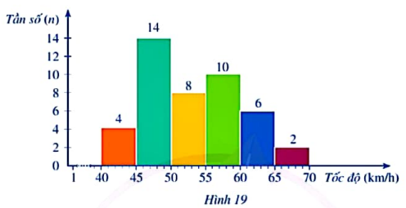
BÀI 3: TẦN SỐ GHÉP NHÓM. TẦN SỐ TƯƠNG ĐỐI GHÉP NHÓM
II
II. TẦN SỐ GHÉP NHÓM. BẢNG TẦN SỐ GHÉP NHÓM.
Nhận xét:
● Tần số của một nhóm phản ánh số lượng số liệu trong mẫu số liệu thuộc vào nhóm đó
● Sử dụng biểu đồ tần số ghép nhóm

Slide 15
BÀI 3: TẦN SỐ GHÉP NHÓM. TẦN SỐ TƯƠNG ĐỐI GHÉP NHÓM
HƯỚNG DẪN VỀ NHÀ
Ghi nhớ các kiến thức trọng tâm của bài

